Slide 1


MESYUARAT AGUNG TAHUNAN PEKEMA KE 35, 2017
Selamat Datang & Selamat Bersidang
Mencapai kemenangan

Slide 2


MESYUARAT AGUNG TAHUNAN PEKEMA
KE 35, 2017
AGENDA PERTAMA
MELANTIK PENGERUSI MESYUARAT
Nama Pengerusi Mesyuarat :
Pencadang :
Penyokong :
Mencapai kemenangan

Slide 3

MESYUARAT AGUNG TAHUNAN PEKEMA
KE 35, 2017
AGENDA KEDUA
MEMBENTANG Minit Mesyuarat Agung Tahunan Yang Lepas (Ke-34, 2015)
Pembentangan Oleh Setiausaha Kehormat Dari Muka Surat 26 Hingga Muka Surat 32 Buku Laporan Tahunan PEKEMA 2015
Mencapai kemenangan

Slide 4

MESYUARAT AGUNG TAHUNAN PEKEMA
KE 35, 2017
Agenda Ke-tiga
MEMBENTANG Laporan Tahunan Persatuan 2015
Pembentangan Oleh Setiausaha Kehormat Dari Muka Surat 40 Hingga Muka Surat 75 Buku Laporan Tahunan PEKEMA 2015
Mencapai kemenangan

Slide 5

MESYUARAT AGUNG TAHUNAN PEKEMA
KE 35, 2017
Agenda Ke-empat
MEMBENTANG Penyata Kewangan Persatuan Yang Telah Diaudit Bagi Tahun Berakhir Pada 31 Disember 2015
Pembentangan Oleh Bendahari Kehormat Dari Muka Surat
6 Hingga Muka Surat 32 Penyata Kewangan 2015
Mencapai kemenangan

Slide 6

MESYUARAT AGUNG TAHUNAN PEKEMA
KE 35, 2017
Agenda Ke-lima
PEMILIHAN PEGAWAI PERSATUAN BAGI PENGGAL 2016 – 2018
- TAKLIMAT eVOTING
CARTA ALIRAN PROSES PENGUNDIAN AHLI PEKEMA
Pendaftaran & Penerimaan Name Tag Syarikat
Ke terminal Pengundian & Menunjukkan Name Tag kepada Urusetia
Keluar Terminal
Membuat Pemilihan
Pengerusi Mesyuarat Memanggil Nama Syarikat/Pengundi
Mencapai kemenangan

Slide 7
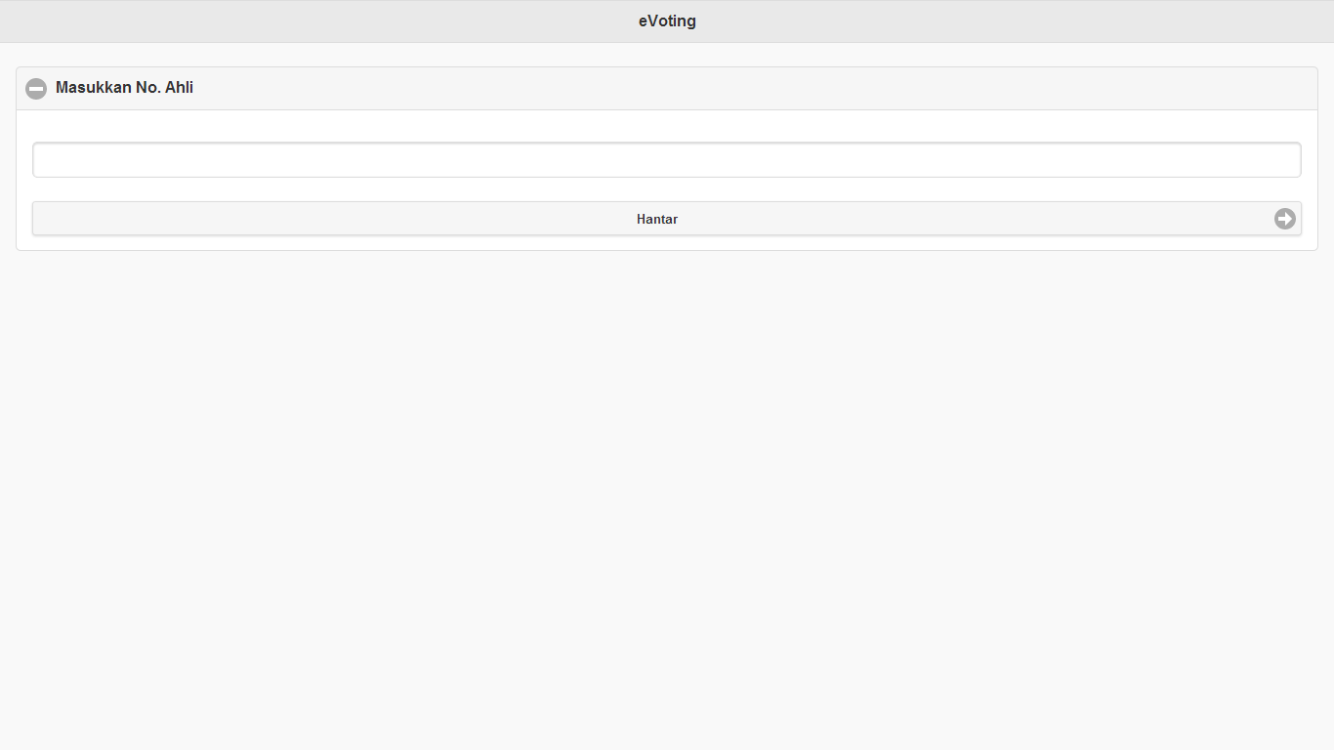

MESYUARAT AGUNG TAHUNAN PEKEMA
KE 35, 2017
- TAKLIMAT eVOTING
Mencapai kemenangan

Slide 8
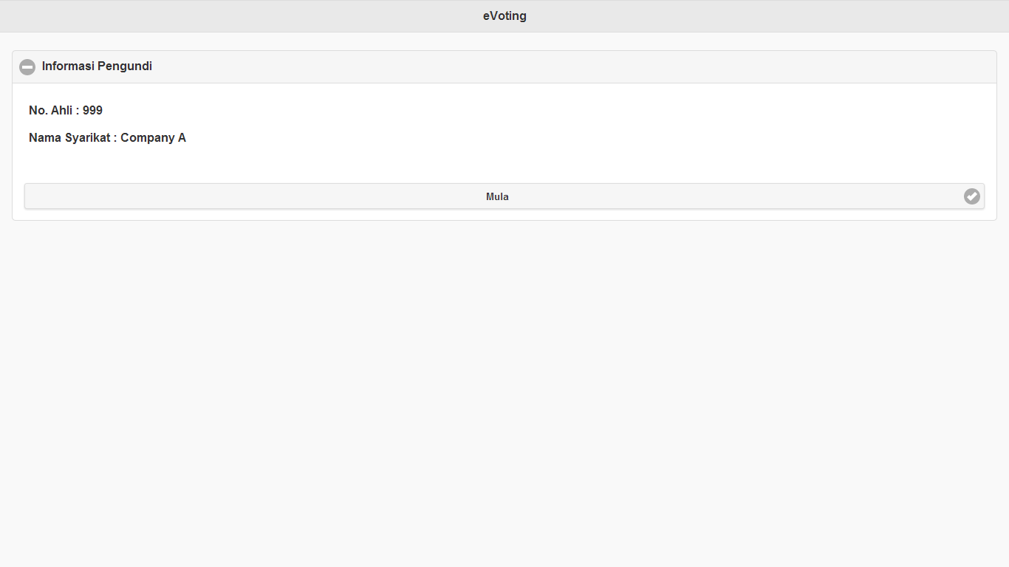

MESYUARAT AGUNG TAHUNAN PEKEMA
KE 35, 2017
- TAKLIMAT eVOTING
Mencapai kemenangan

Slide 9
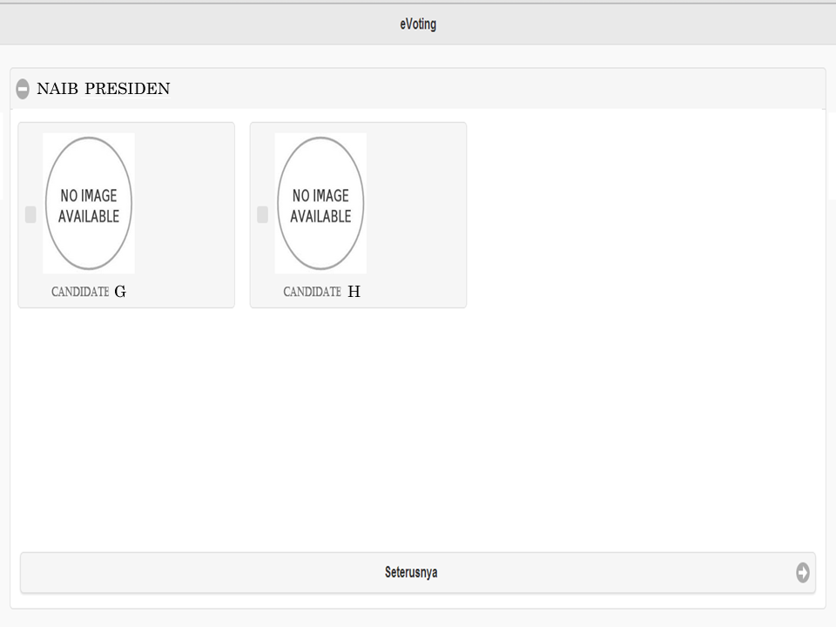

MESYUARAT AGUNG TAHUNAN PEKEMA
KE 35, 2017
TAKLIMAT eVOTING
Naib Presiden (Pilih Satu Sahaja)
Mencapai kemenangan

Slide 10
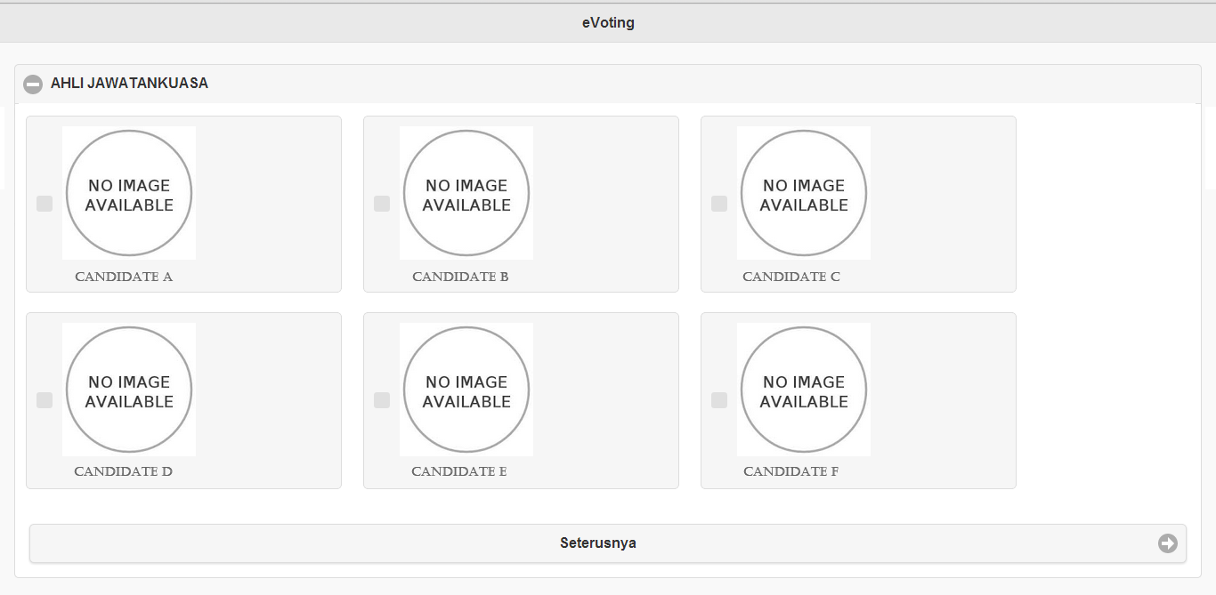

MESYUARAT AGUNG TAHUNAN PEKEMA
KE 35, 2017
TAKLIMAT eVOTING
Ahli Jawatankuasa (Pilih 8 Sahaja)
Mencapai kemenangan

Slide 11
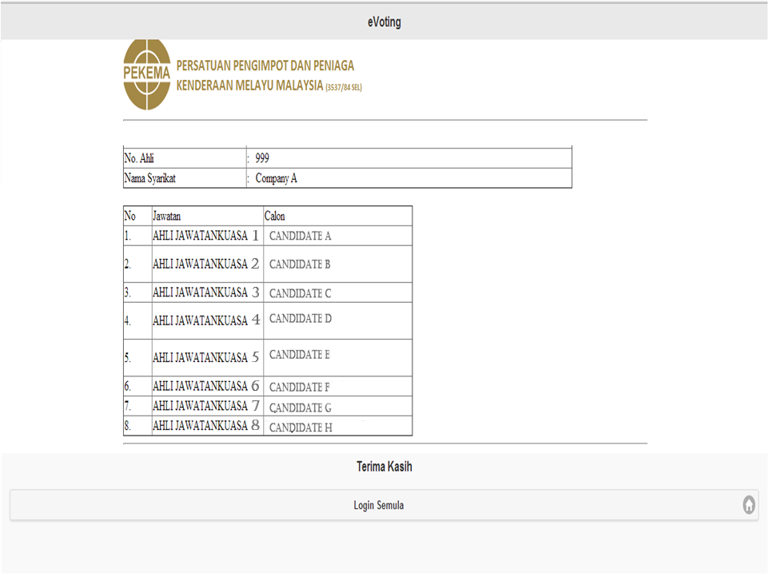

MESYUARAT AGUNG TAHUNAN PEKEMA
KE 35, 2017
- TAKLIMAT eVOTING
Mencapai kemenangan

Slide 12
MESYUARAT AGUNG TAHUNAN PEKEMA
KE 35, 2017
- TAKLIMAT eVOTING
Sesi Soal Jawab Mengenai “The E-Voting”
Mencapai kemenangan

Slide 13

MESYUARAT AGUNG TAHUNAN PEKEMA
KE 35, 2017
Agenda Ke-lima
PEMILIHAN PEGAWAI PERSATUAN BAGI PENGGAL 2016 – 2018 BAGI JAWATAN:
PRESIDEN
TIMBALAN PRESIDEN
NAIB PRESIDEN (PEKEMA PUSAT)
AHLI JAWATANKUASA [8 ORANG]
[proses pengundian dijalankan]
Mencapai kemenangan

Slide 14

MESYUARAT AGUNG TAHUNAN PEKEMA
KE 35, 2017
Agenda Ke-enam
Melantik Juruaudit dalam & Juruaudit luar Bagi Tahun 2016:
………………………………………………………………………………………………………
UNTUK MAKLUMAN JURUAUDIT TAHUN 2015 (YANG LEPAS) IALAH :
A) JURUAUDIT DALAM
En Mohamed Fuad B. Mohd Yunus, Proxima Motors (M) Sdn Bhd
Tn SM Fauzi B. Dato’ Hj SM Shalahuddin, Hamawangsa Kredit Sdn Bhd
B) JURUAUDIT LUAR
1. Syarikat Kumpulan Naga Chartered Accountants (M) Sdn Bhd
Mencapai kemenangan

Slide 15

MESYUARAT AGUNG TAHUNAN PEKEMA
KE 35, 2017
Agenda Ke-tujuh
MELANTIK 3 ORANG PROKSI PEKEMA UNTUK MENGHADIRI MESYUARAT AGUNG TAHUNAN ANAK-ANAK SYARIKAT
…………………………………………………………………………………………………………………
UNTUK MAKLUMAN 3 ORANG PROKSI TAHUN 2015 (YANG LEPAS) IALAH :
Tn Hj Mohamed Fauzy B. Abdul Hamid, Mofaz (M) Sdn Bhd
YBhg Dato’ Hj Rosli B. Harun, Rupee Enterprise Sdn Bhd
YBhg Dato’ Hj Mohd Sam B. Hj Awang, Prominent Motor Sdn Bhd
Mencapai kemenangan

Slide 16

MESYUARAT AGUNG TAHUNAN PEKEMA
KE 35, 2017
Agenda Ke-lapan
Perbahasan mengenai apa-apa perkara yang mana notis telah pun diberikan secara bertulis kepada setiausaha tidak kurang daripada 7 hari sebelum tarikh mesyuarat agung tahunan persatuan
…………………………………………………………………………………………………
USUL DILAMPIRKAN
Mencapai kemenangan

Slide 17

MESYUARAT AGUNG TAHUNAN PEKEMA
KE 35, 2017
AGENDA KE – LAPAN
USUL 1
(Usul Oleh : Jawatankuasa PEKEMA
Dibentangkan Oleh : YBhg Dato’ Hj Nadzir B. Sheikh Fazir)
PERATURAN MEMPERBAHARUI KEAHLIAN
Mesyuarat Ahli Jawatankuasa Pusat Dalam Mesyuarat pada 5/1/2017 telah meluluskan ketetapan mengenai peraturan memperbaharui keahlian dalam PEKEMA berkuatkuasa mulai 6/1/2017 adalah sebagaimana berikut :
Setiap ahli adalah layak untuk memohon bagi memperbaharui keahliannya apabila -
Mencapai kemenangan

Slide 18

MESYUARAT AGUNG TAHUNAN PEKEMA
KE 35, 2017
AGENDA KE – LAPAN
USUL (sambungan)
Telah mematuhi kehendak dan FASAL V dan FASAL VI 3(a) dan (b) perlembagaan sepenuhnya.
Telah mengemukakan akaun beraudit syarikat untuk tahun-tahun sebelumnya.
Telah mengemukakan laporan jualan bulanan mengikut Format yang disediakan oleh PEKEMA untuk setiap bulan untuk bulan-bulan sebelumnya.
Telah menjelaskan semua bayaran yuran tahunan, sumbangan dan levi perkhidmatan untuk tahun semasa dan sebelumnya.
Telah menghadiri sekurang-kurangnya dua pertiga perjumpaan-perjumpaan rasmi anjuran Persatuan termasuk Mesyuarat Agung Tahunan, Mesyuarat Agung Luar Biasa dan perjumpaan-perjumpaan untuk taklimat khusus sepanjang tahun sebelumnya.
Mencapai kemenangan

Slide 19

MESYUARAT AGUNG TAHUNAN PEKEMA
KE 35, 2017
Agenda Ke-sembilan
Ucapan Penangguhan
Mencapai kemenangan

Slide 20

MESYUARAT AGUNG TAHUNAN PEKEMA
KE 35, 2017
NOTA :
KEPUTUSAN PEMILIHAN PEGAWAI PERSATUAN BAGI
PENGGAL 2016 – 2018 BAGI JAWATAN :
PRESIDEN : YBHG DATO’ HJ ZAINUDDIN B. ABD RAHMAN, JP
TIMBALAN PRESIDEN : YBHG DATO’ HJ WAN ZAID B. WAN ABDULLAH
NAIB PRESIDEN :
8 ORANG AHLI JAWATANKUASA :
1)
2)
3)
4)
5)
6)
7)
8)
Mencapai kemenangan

Slide 21

MESYUARAT AGUNG TAHUNAN PEKEMA
KE 35, 2017
Sekian, Terima Kasih…
Mencapai kemenangan
21

